Slide 1

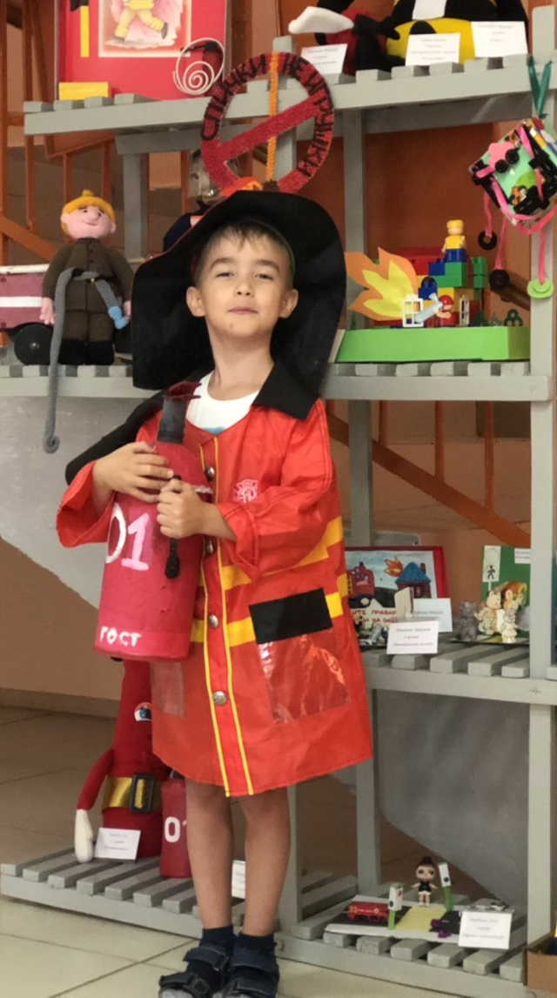
МАДОУ д/с «Академия детства»
СП детский сад №191
«Школа юных пожарных»
Комплекс интерактивных развивающих
игр по пожарной безопасности
для детей старшего дошкольного возраста
Особенности:
закрепление знаний детей о безопасном поведении в быту, на улице, различных средств пожаротушения;
умения применять полученные знания в играх и повседневной жизни;
формирование у детей понятия «пожарная безопасность», элементарных умений и навыков при возникновении пожара.
Автор: Мохова Галина Валерьевна воспитатель, Iкв. категория

Slide 2
ЛОТО
Дидактические игры
ЗАГАДКИ
РЕБУСЫ

Slide 3





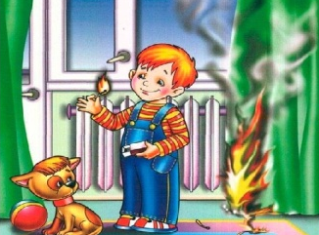




Лото "Добрый – злой огонь"
Добрый огонь
Злой огонь

Slide 4


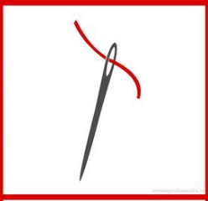
Лото «Горит – не горит"
Горит
Не горит

Slide 5


Лото «Опасно – безопасно»
Опасно
Безопасно

Slide 6
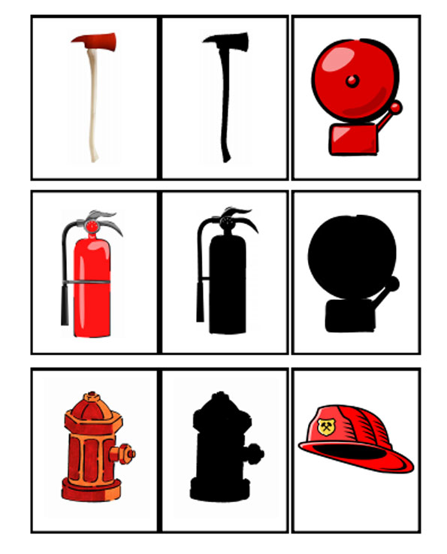
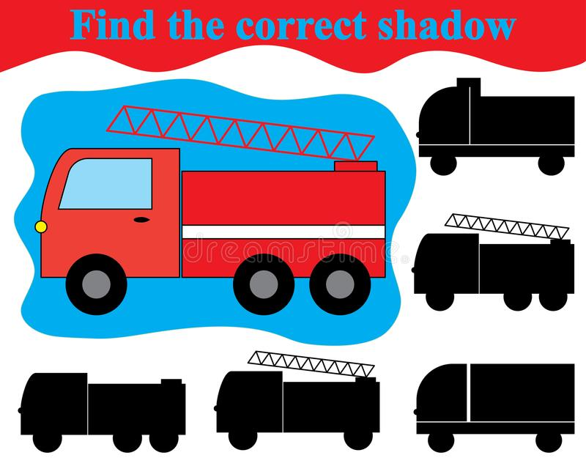

Лото «Найди силуэт»

Slide 7
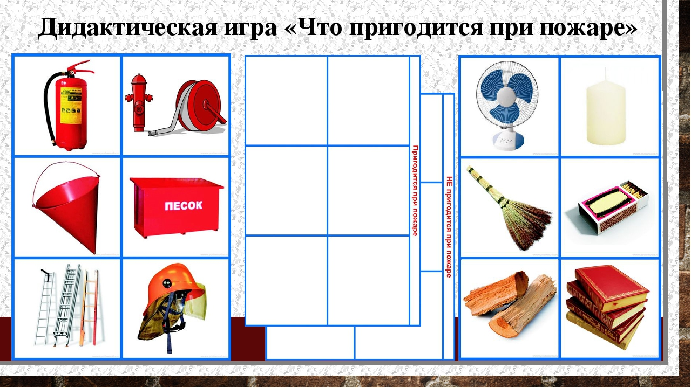




Дидактическая игра «Потуши пожар»

Slide 8


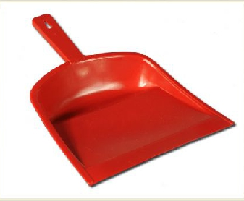

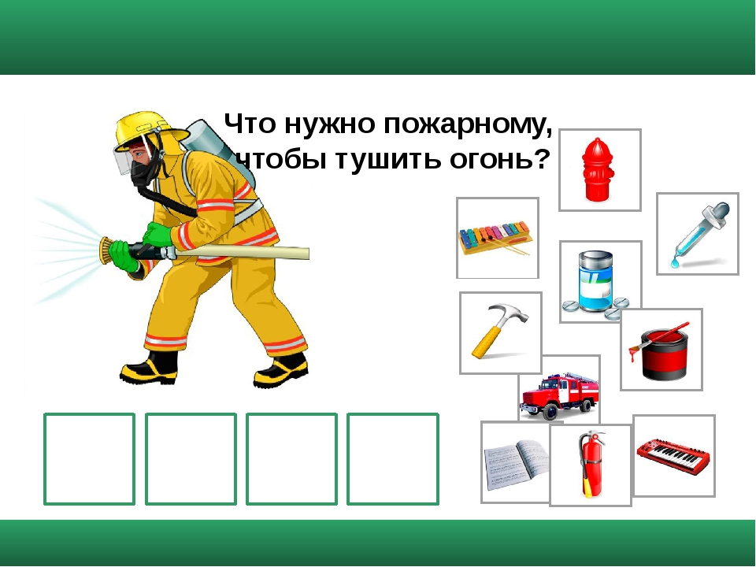
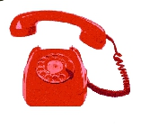
Дидактическая игра «Снаряди пожарного»

Slide 9



Дидактическая игра «Собери пожарные знаки»

Slide 10

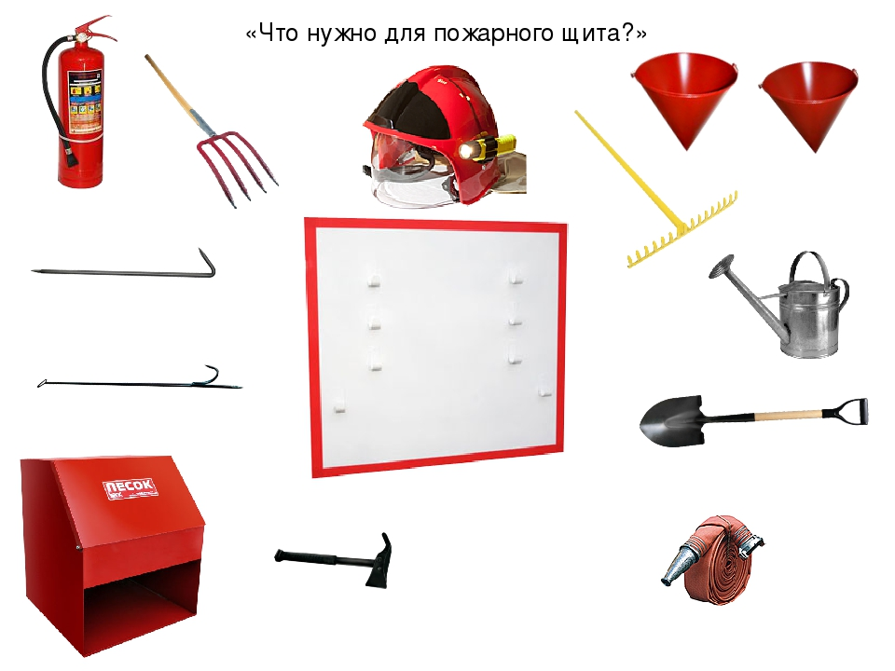
Дидактическая игра «Собери пожарный щит»

Slide 11
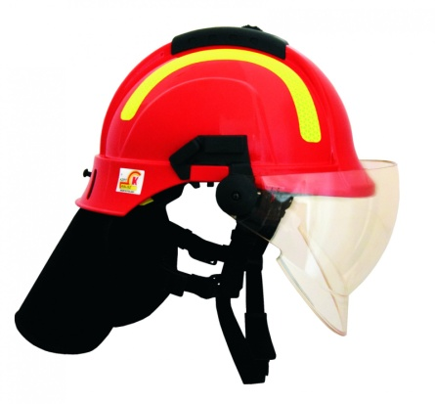
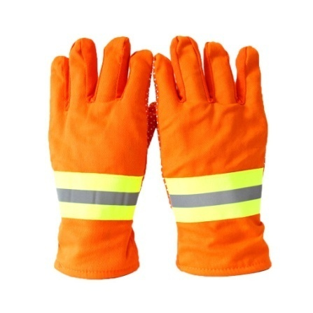
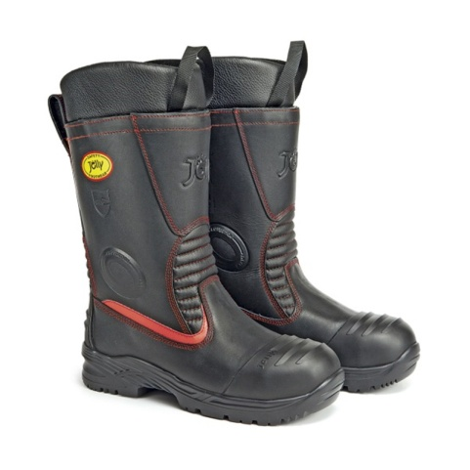

Заклубился дым угарный, гарью комната полна
Что пожарный надевает? Без чего никак нельзя?

Slide 12

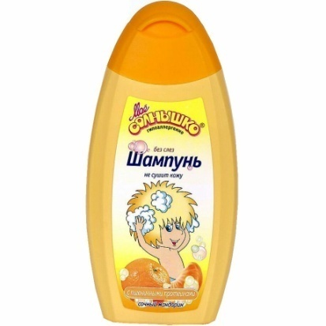


Висит – молчит,
а перевернёшь – шипит и пена летит!

Slide 13
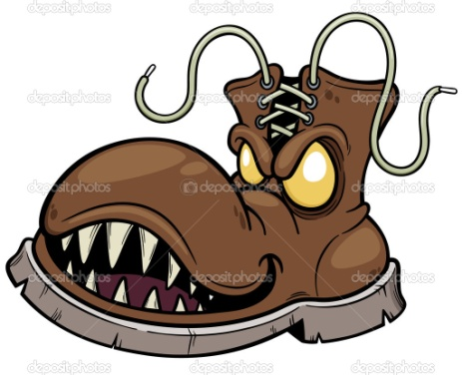



Шипит и злится, воды боится
с языком - а не лает, без зубов – а кусает

Slide 14

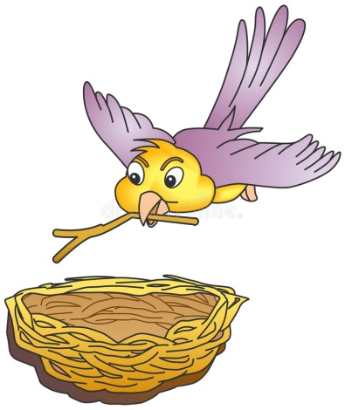
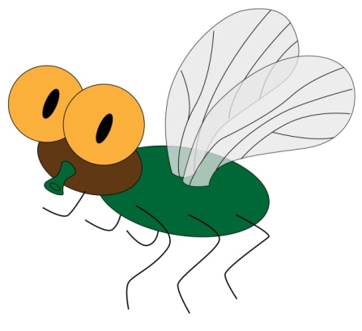


Летела мошка – осиновая ножка
На стог села – все сено съела

Slide 15


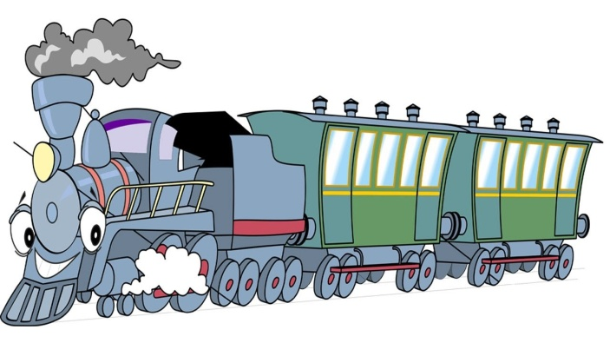


То назад, то вперёд,
Ходит - бродит пароход,
Остановишь- горе.
Продырявит море

Slide 16





Таять может, да не лёд
Не фонарь, а свет даёт

Slide 17




ДЫМ
ОГОНЬ
СПИЧКИ

Slide 18



СВЕЧА
ПОЖАР
УТЮГ

Slide 19
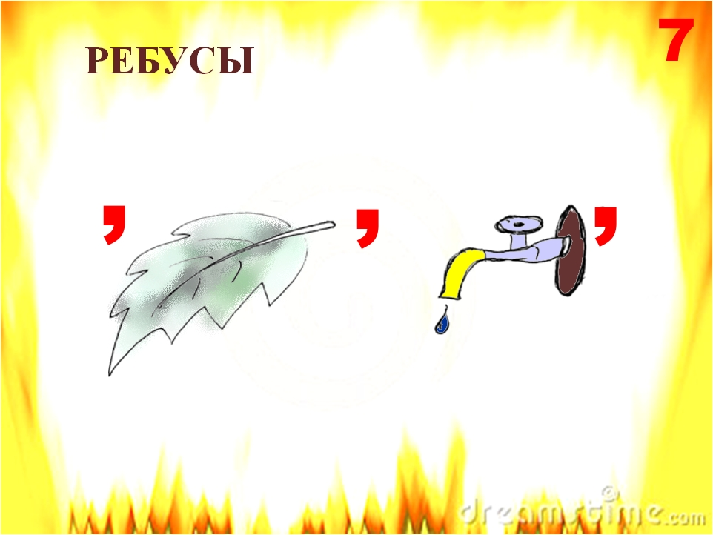
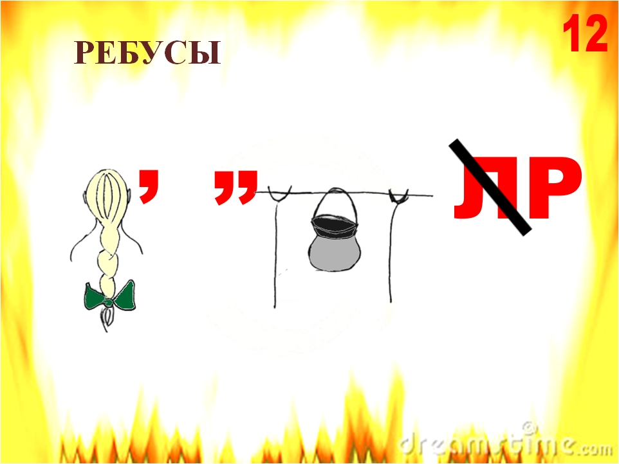

ИСКРА
КОСТЕР
ВЗРЫВ

Slide 20







КАСКА
ОГНЕТУШИТЕЛЬ
РУКАВ
ГИДРАНТ

